Slide 1

DATA SCIENCE FOR BUSINESS
Clustering – STOCK MARKET (Pengelompokan Prediksi Harga Saham & Volatilitas untuk membantu investor dalam melakukan diversifikasi portofolio)

Slide 2
Latar Belakang
Prediksi pasar saham adalah tindakan mencoba untuk menentukan nilai masa depan dari saham perusahaan atau instrumen keuangan lain yang diperdagangkan di bursa keuangan. Prediksi sukses dari harga saham di masa depan akan memaksimalkan keuntungan investor. Dalam proyek ini, kami menggunakan model machine learning untuk memprediksi harga pasar saham dan untuk menentukan kelas / cluster saham yang diminati investor. Hal ini akan membantu investor untuk mendiversifikasi portofolionya.
Berikut adalah 3 tugas yang akan diselesaikan :
Memprediksi harga saham untuk sejarah perdagangan tertentu, dan menghasilkan model yang efektif untuk mewakili saham
Menetapkan kelas / cluster untuk saham, yang akan membantu investor untuk mendiversifikasi portofolionya
Sumber Dataset: Dataset diambil dari Kaggle.

Slide 3
Tugas 1 - Memprediksi harga saham untuk riwayat perdagangan tertentu, dan menghasilkan model yang efektif untuk mewakili saham
Dalam tugas ini, kami memiliki data penelusuran untuk saham S&P 500 dan untuk setiap saham, kami mengevaluasi beberapa model regresi dengan penyesuaian parameter hiper untuk menemukan model yang paling cocok.
Tugas 2 - Klasifikasi Atau Pengelompokan Saham
Dalam tugas ini, data pelatihan adalah koefisien fitur model regresi dari Tugas # 1, yaitu 500 saham * 6 koefisien fitur. Dengan menggunakan data pelatihan ini, kami mencoba untuk mengklasifikasikan / mengelompokkan saham dalam kelompok kesamaan yang berbeda.

Slide 4
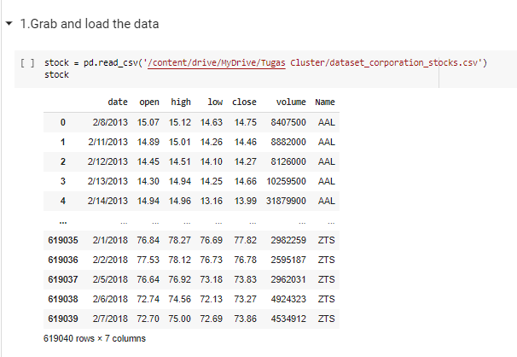
Langkah - Langkah
Data yang disajikan berupa data saham 5 tahun untuk 500 saham S&P. Dataset diambil dari set data publik ).
Semua saham memiliki kolom berikut:
Tanggal - dalam format: hh-bb-tttt
Open - harga saham saat pasar buka
Tertinggi - Harga tertinggi yang dicapai pada hari itu
Penutupan Rendah - Harga terendah yang dicapai pada hari itu
Volume - Jumlah saham yang diperdagangkan
Nama - nama ticker saham

Slide 5
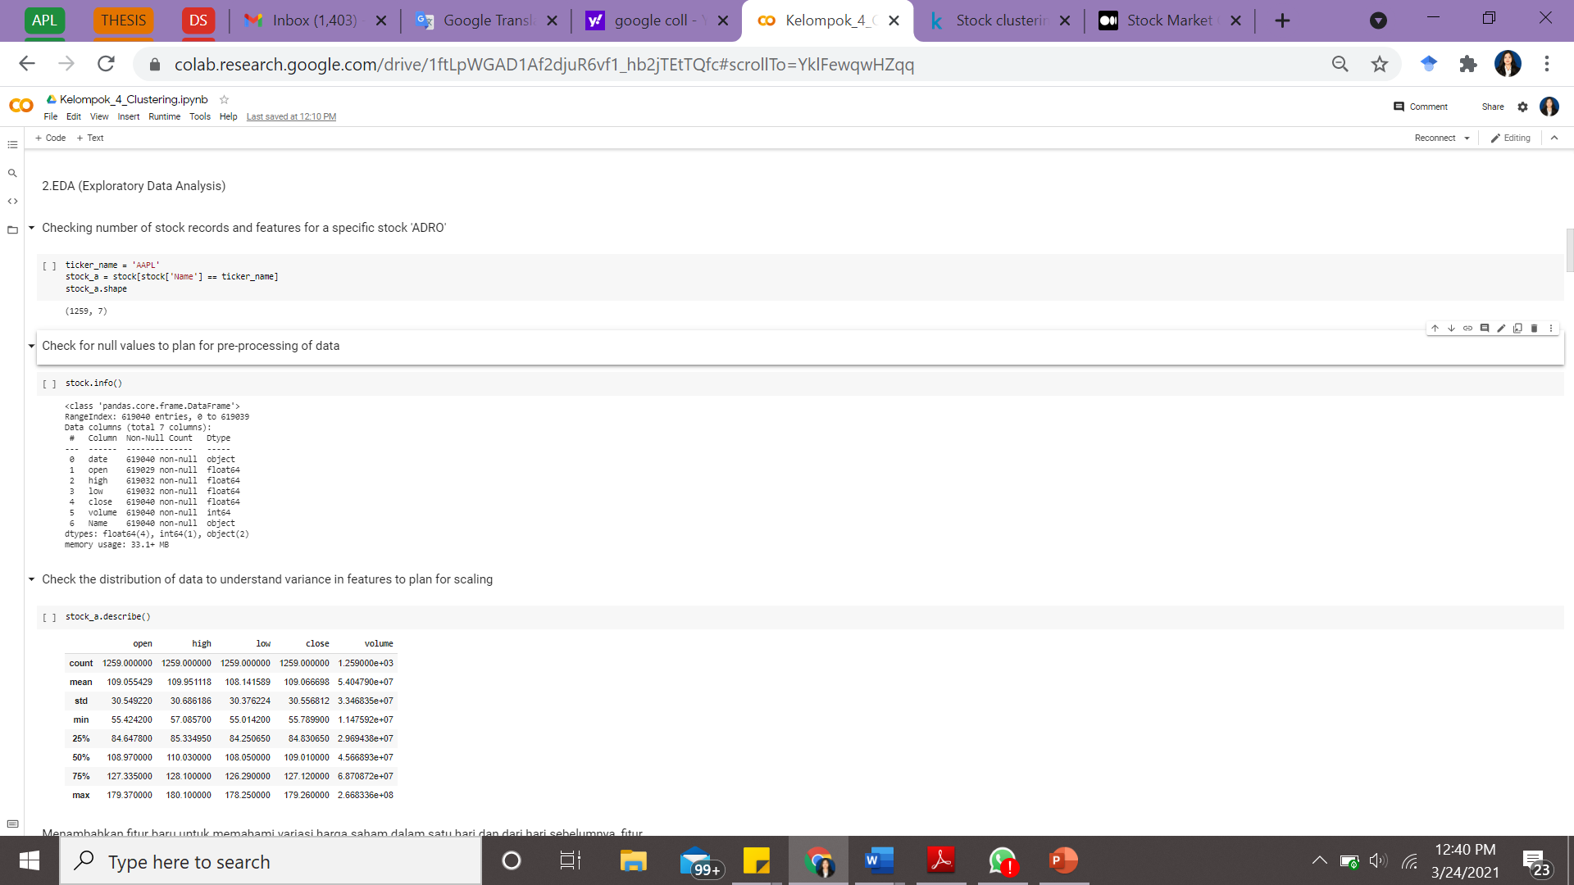
Memeriksa distribusi data untuk memahami varians dalam fitur untuk merencanakan penskalaan

Slide 6
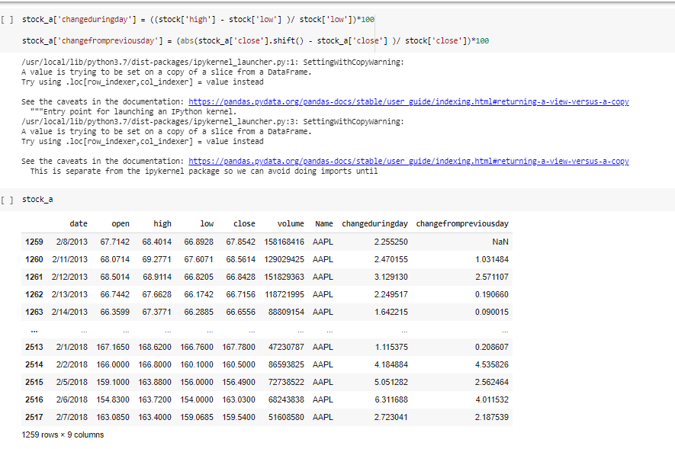
Menambahkan fitur baru untuk memahami variasi harga saham dalam satu hari dan dari hari sebelumnya, fitur tambahan ini akan membantu dalam memprediksi harga saham penutupan hari dengan akurasi maksimal serta fitur ini membantu model untuk mengklasifikasikan volatilitas saham.

Slide 7
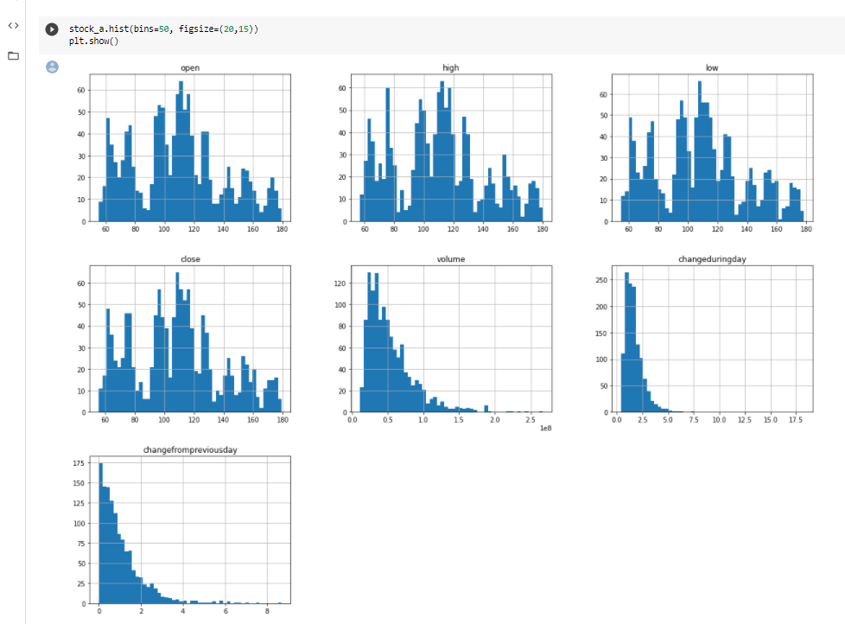
Representasi grafis dari distribusi satu saham

Slide 8
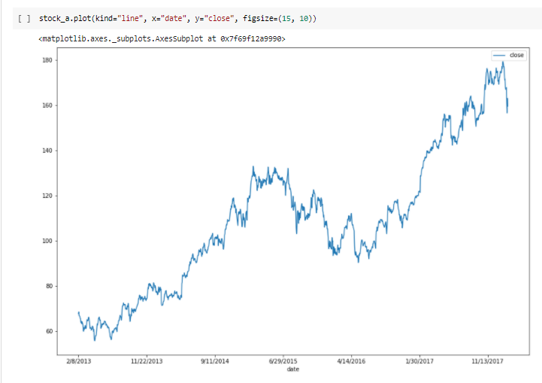
Variasi harga penutupan hari saham AAPL

Slide 9
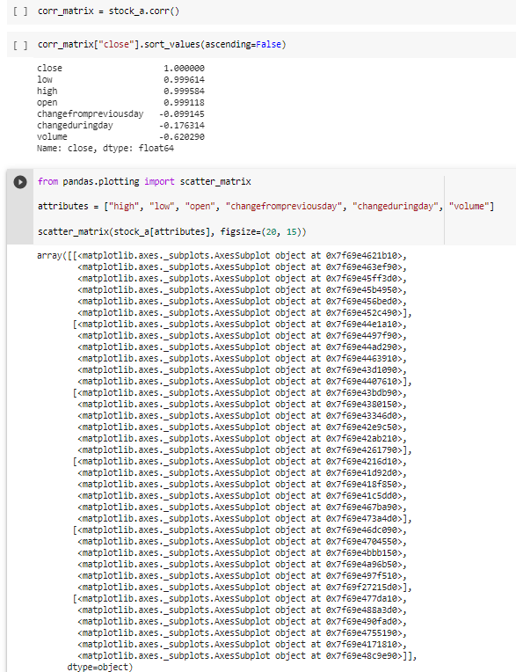
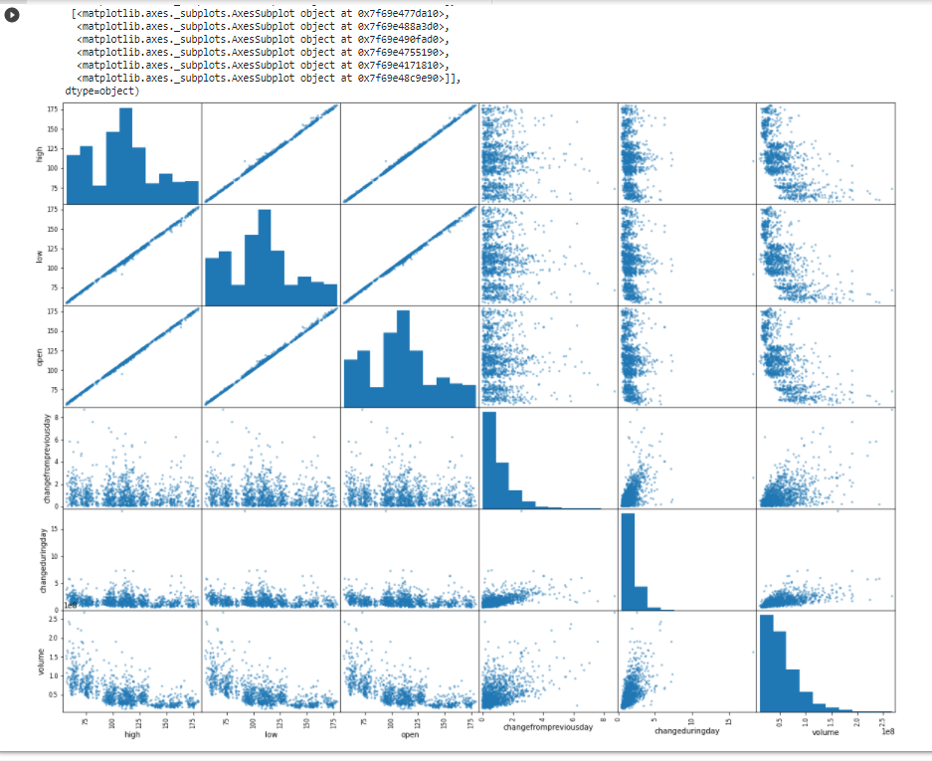
Membangun matriks korelasi untuk mengetahui korelasi antara harga penutupan (target) dan fitur lainnya

Slide 10
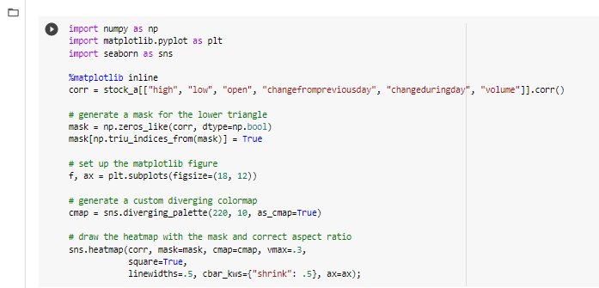
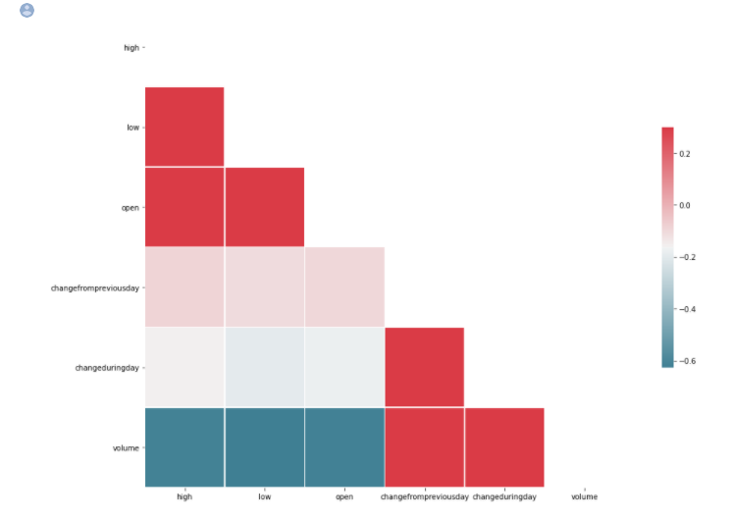
Heap map untuk feature correlation

Slide 11
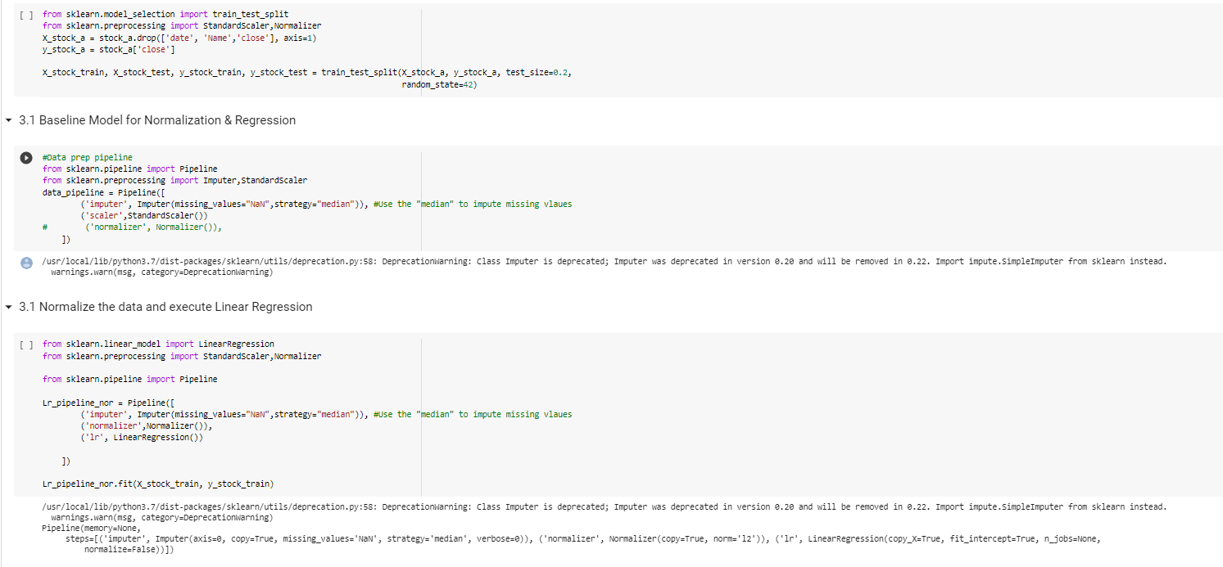
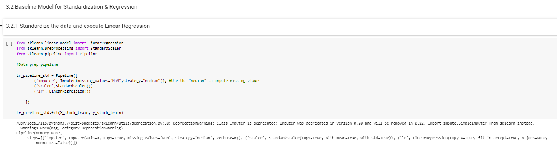
Untuk meng-set data holdout dengan membagi saham AAPL menjadi beberapa train dan uji menggunakan train_test_split dari Scikit-Learn. Hapus juga fitur 'Date' & 'Entity' dari kumpulan data karena memiliki signifikansi paling rendah dalam harga saham penutupan hari prediksi. Hapus juga fitur target dekat dari fitur input dan tambahkan ke fitur target untuk mengukur akurasi prediksi.

Slide 12
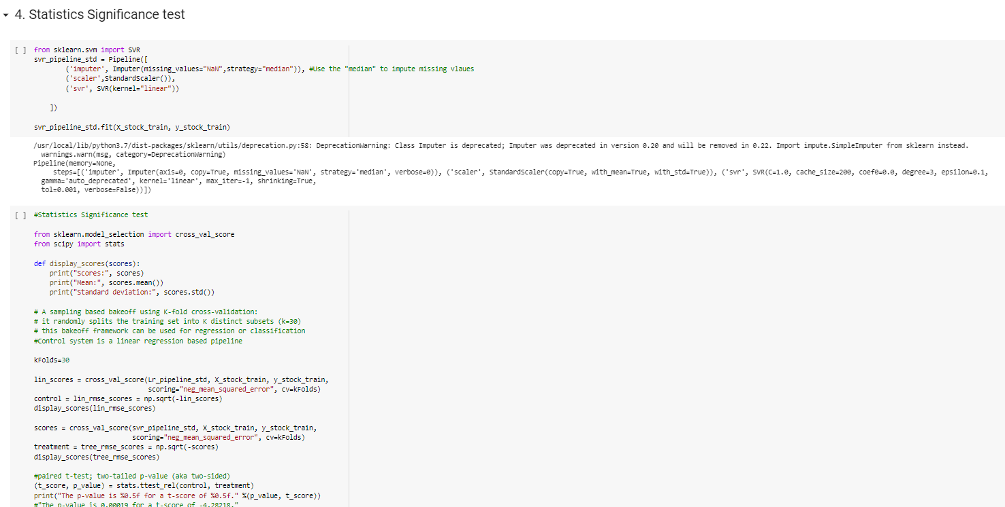
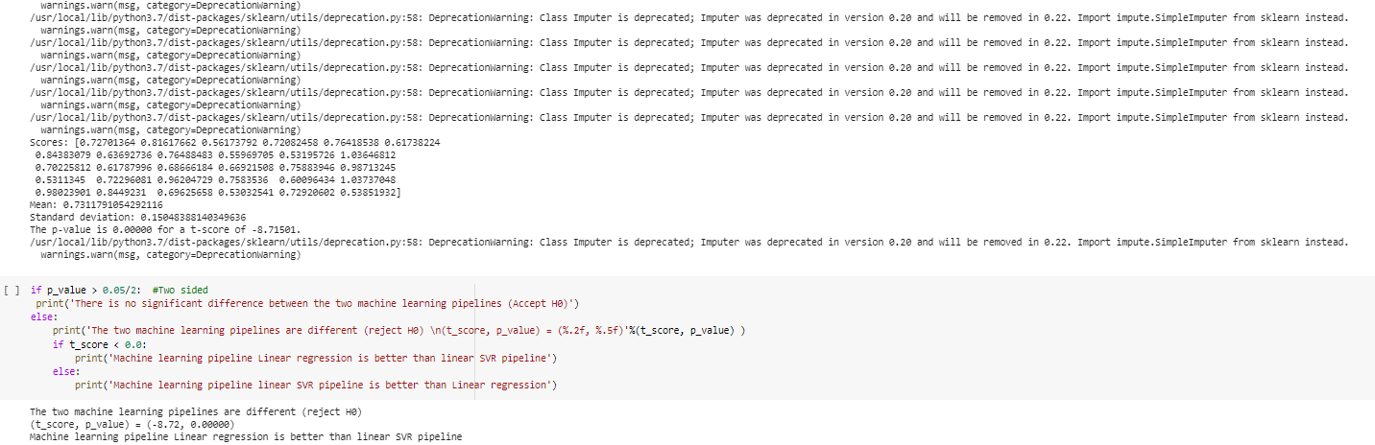

Slide 13
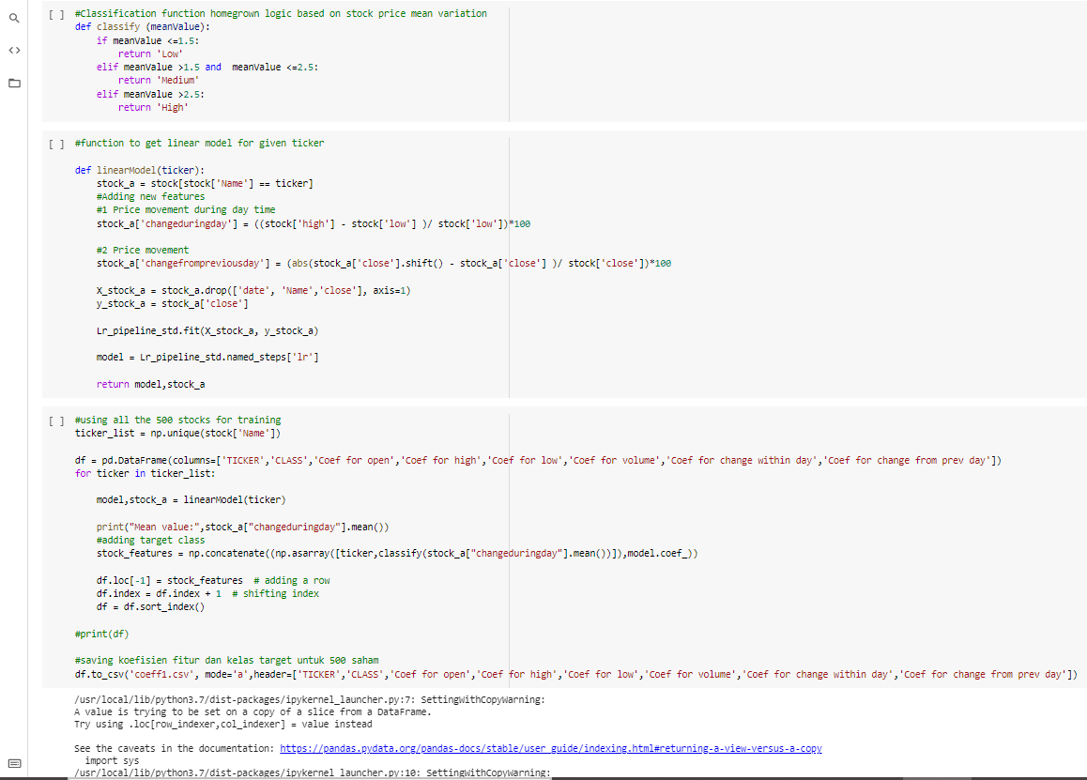
Langkah in menggunakan koefisien fitur model Linear dari semua saham S&P 500 dan kelas targetnya (logika yang dikembangkan sendiri untuk menetapkan kelas) untuk pelatihan dan validasi model klasifikasi. Setelah model klasifikasi siap, model ini akan digunakan untuk memprediksi kelas saham investor dan dengan cara ini model tersebut akan membantu investor untuk melakukan diversifikasi portofolionya.

Slide 14
6. Clustering Model of Stocks
Sebelumnya, kami menetapkan kelas secara manual ke data pelatihan dan menggunakan model klasifikasi untuk memprediksi kelas data pengujian. Sekarang kami menggunakan pembelajaran tanpa pengawasan (Metode Clustering) untuk membagi saham dalam cluster yang sama dan akan menggunakan model cluster untuk memprediksi cluster untuk saham investor.
Banyak algoritme menggunakan kesamaan atau pengukuran jarak antar contoh di ruang fitur dalam upaya untuk menemukan wilayah pengamatan yang padat. Karena itu, sering kali merupakan praktik yang baik untuk menskalakan data sebelum menggunakan algoritme pengelompokan.
Setiap algoritme menawarkan pendekatan berbeda untuk tantangan menemukan kelompok alami dalam data. Tidak ada algoritme pengelompokan terbaik, dan tidak ada cara mudah untuk menemukan algoritme terbaik untuk data Anda tanpa menggunakan eksperimen terkontrol.

Slide 15
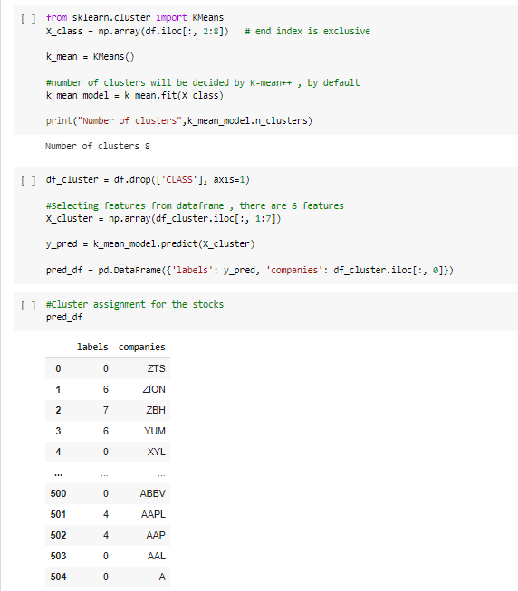
K-Means model using K-mean++ for deciding number of clusters
Number of clusters sebesar 8
505 rows x 2 columns

Slide 16
THANK YOU

